Slide 1
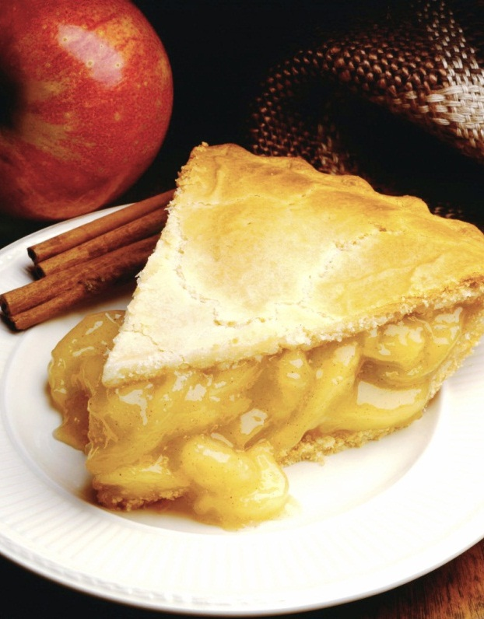


Projet de simulation d’application pour un restaurant
Par Aichata Barou Kanté, Charles-Olivier et Saint-Ange
Notes:
REMARQUE : pour remplacer une image, sélectionnez-la et supprimez-la. Utilisez ensuite l’icône Insérer une image pour la remplacer par votre propre image.

Slide 2

Objectif du projet
Afficher les menus
Afficher un aperçu du montant à payer avec taxe
Permettre à l’utilisateur de choisir son plat

Slide 3
Objectif du projet
Générer un réçu après le paiement
Sauvegarder la commande

Slide 4
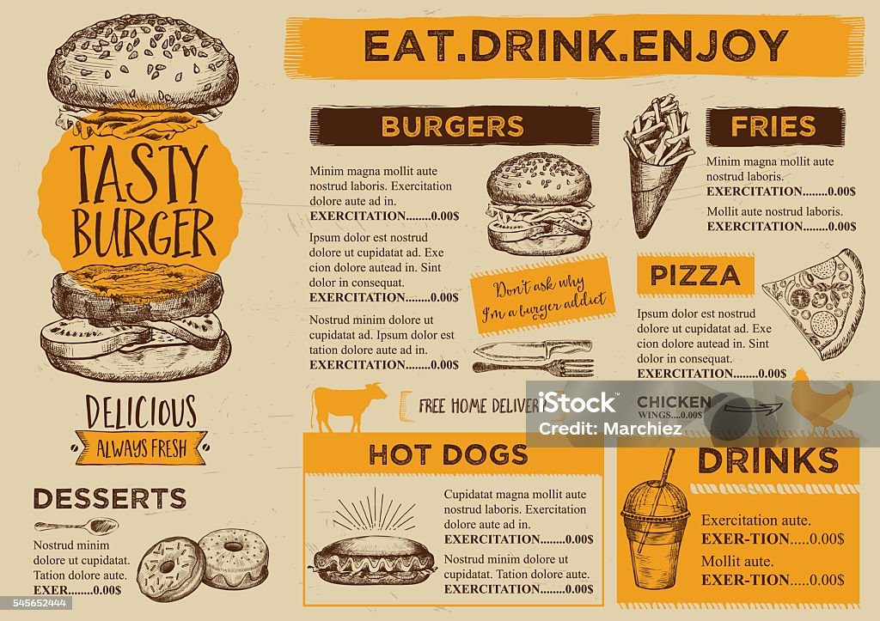
Affichage du menu

Slide 5

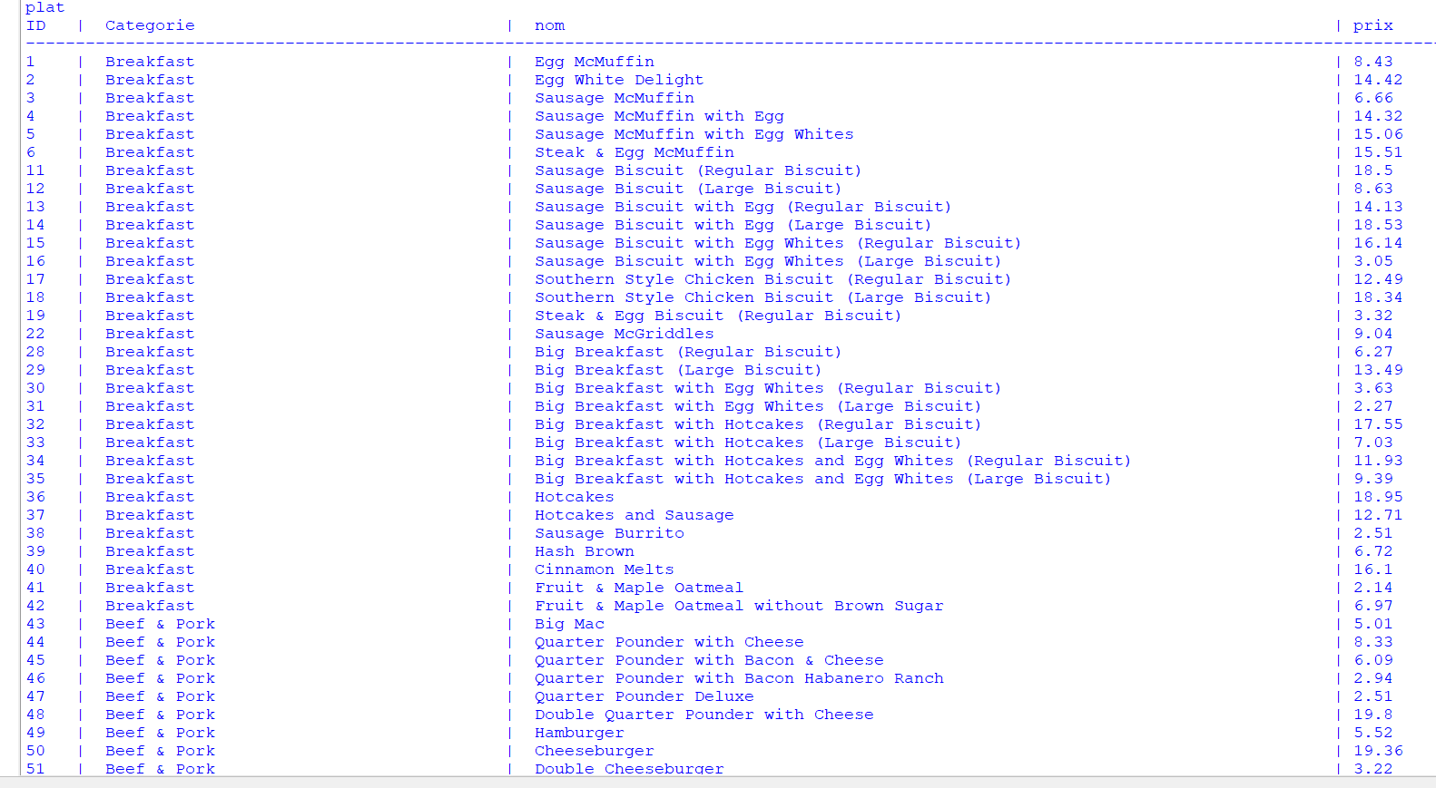
Test du code

Slide 6
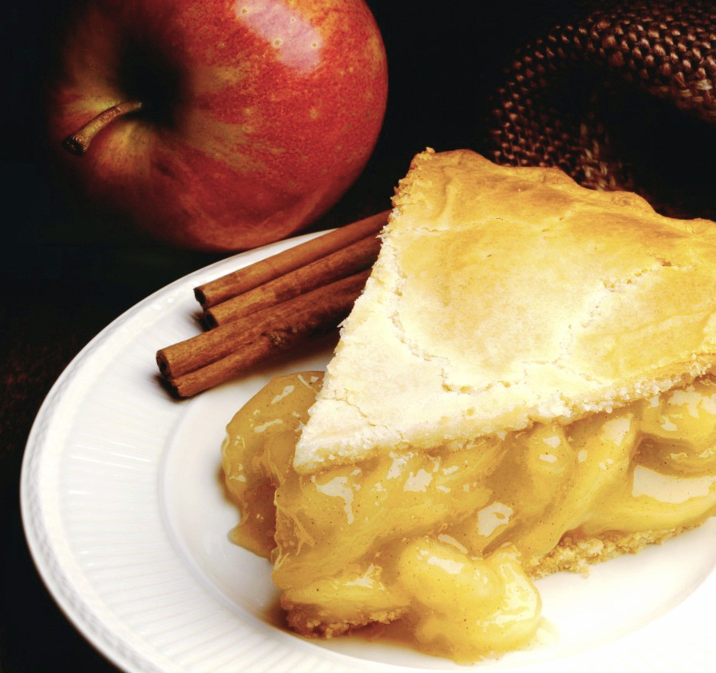
Permettre à l’utilisateur de passer une commande
On a démandé à l’utilisateur d’entrer l’id du plat qu’il veut et ensuit on a affiché le total

Slide 7
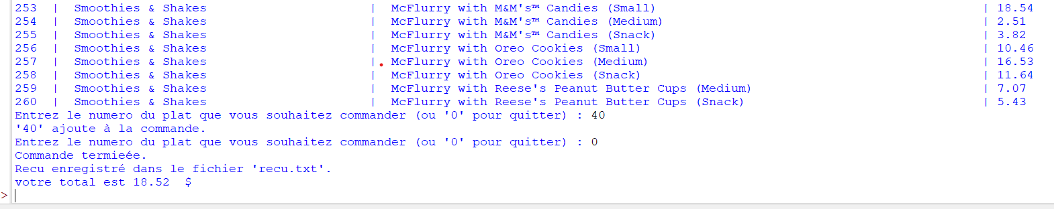
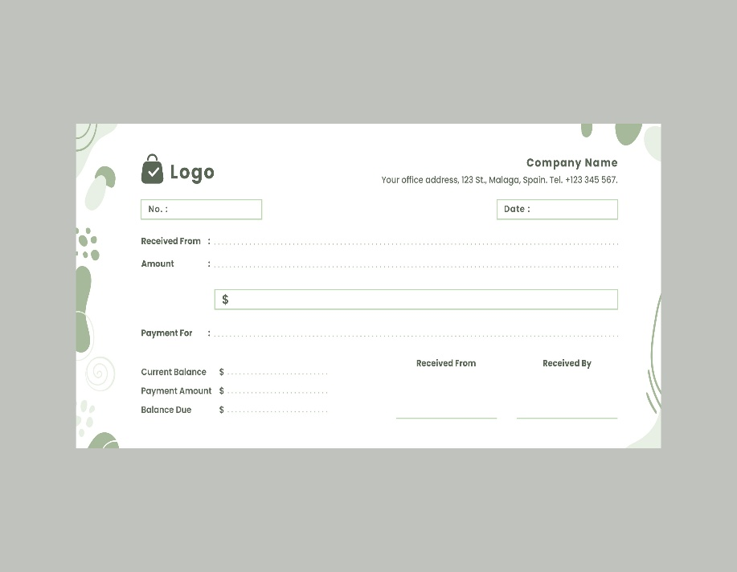
Affichage du montant avec taxe

